Slide 1
Министерство науки и высшего образования Российской Федерации
Федеральное государственное бюджетное образовательное учреждение
высшего образования
«ГОСУДАРСТВЕННЫЙ УНИВЕРСИТЕТ УПРАВЛЕНИЯ»
Кафедра государственного и муниципального управления
ОТКРЫТЫЙ КОНКУРС ПРОЕКТОВ УЧАЩИХСЯ 9-11 КЛАССОВ
«ЕСЛИ БЫ Я БЫЛ ГЛАВОЙ РАЙОНА»
V Международная научно-практическая конференция,
приуроченная к Дню местного самоуправления,
«РОЛЬ МЕСТНОГО САМОУПРАВЛЕНИЯ
В РАЗВИТИИ ГОСУДАРСТВА НА СОВРЕМЕННОМ ЭТАПЕ»

Slide 2
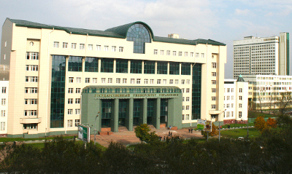
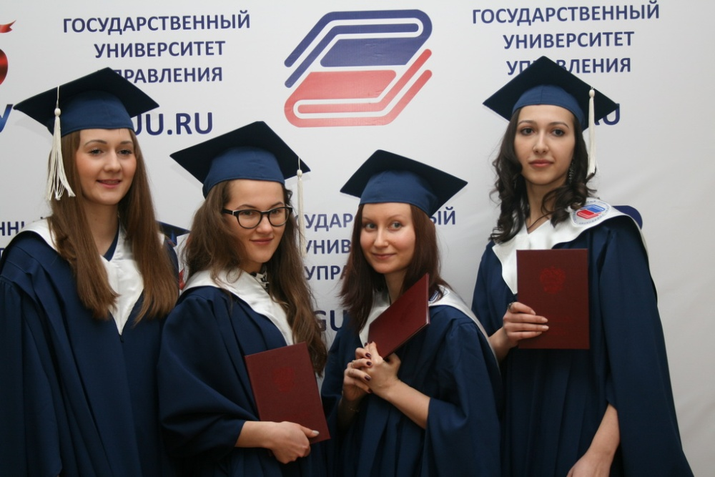
Открытый конкурс проектов учащихся 9-11 классов «Если бы я был главой района»
Конкурс обладает статусом конкурса школьных проектов, направлен на раскрытие творческой индивидуальности и развитие социальной активности молодого поколения и является одной из форм профессиональной ориентации учащихся
Целью конкурса является привлечение внимания учащихся к вопросам профессиональной ориентации учащихся, работе исполнительных органов государственной власти и органов местного самоуправления; ознакомление их с основными принципами функционирования органов государственной власти и местного самоуправления; развитие социальной активности молодого поколения; формирование навыков проектного управления.

Slide 3
Состав экспертной комиссии по проведению открытого конкурса проектов учащихся 9-11 классов «Если бы я был главой района»
Председатель
Зотов Владимир Борисович – д.э.н., профессор, заведующий кафедрой государственного и муниципального управления
Члены комиссии:
Алексеев Александр Юрьевич – к.э.н., директор АНО «Центр патриотического развития «Русич» (по согласованию)
Евсеев Анатолий Дмитриевич – к.э.н., глава муниципального округа Рязанский (по согласованию)
Калабеков Алан Лазаревич – д.б.н., глава муниципального округа Кузьминки (по согласованию)
Мога Андрей Николаевич – начальник отдела экономического консалтинга ЗАО «Научно-исследовательский центр муниципальной экономики» (по согласованию)
Милькина Ирина Владимировна – к.э.н., доцент кафедры государственного и муниципального управления
Лебедева Юлия Аркадьевна – к.э.н., доцент кафедры государственного и муниципального управления
Хмельченко Елена Геннадьевна – к.б.н., доцент кафедры государственного и муниципального управления

Slide 4
Конкурс предусматривает выполнение проекта на тему «Если бы я был главой района» по направлениям:
Социальный комплекс – включает разработку предложений по:
- улучшению работы с жителями, в том числе различными категориями граждан: людьми старших поколений, людьми с ограниченными возможностями, многодетными семьями и т.д.
- развитию системы здравоохранения;
- повышению эффективности работы учреждений культуры и спорта;
- развитию системы образования, в том числе дошкольного образования;
- проведению различных фестивалей и праздников (День района, День города);
- патриотическому воспитанию и т.п.
Комплекс взаимодействия с институтами гражданского общества – включает разработку предложений по:
- совершенствованию работы с общественными организациями;
- совершенствованию системы муниципального управления и местного самоуправления;
- привлечению населения к решению различных вопросов местного значения;
- повышению уровня экономической, финансовой и юридической грамотности населения и т.п.
Жилищно-коммунальный комплекс – включает разработку предложений по:
- совершенствованию механизмов разработки и реализации жилищной политики;
- развитию коммунально-инженерной инфраструктуры района;
- совершенствованию работ по благоустройству и озеленению района;
- повышению эффективности работ с твердыми коммунальными отходами (ТКО);
- повышению эффективности работ ремонтно-строительных работ;
- развитию систем и технологий энергосбережения;
- совершенствованию дорожных работ и т.п.
Урбанистика и градостроительные инициативы – включает разработку предложений по:
- формированию современной городской комфортной среды и инфраструктуры города;
- развитию транспортной системы;
- формированию интеллектуальных систем управления городом;
- улучшению экологической обстановки территорий и т.п.
.

Slide 5
В конкурсе принимали участие учащиеся 9-11 классов общеобразовательных учреждений.
К участию в конкурсе были приняты 16 работ, выполненные индивидуально и группой школьников до 5 человек. Оценка работ производилась экспертной комиссией по 10 бальной шкале.
Итоги конкурса подведены 23 апреля 2020 года. В связи со сложной эпидемиологической ситуацией, открытый конкурс проектов учащихся 9-11 классов «Если бы я был главой района» в рамках конференции "Роль местного самоуправления в развитии государства на современном этапе" прошел в заочной форме.
Победителями конкурса считаются участники, работы которых набрали наибольшую сумму баллов.
Лауреатам конкурса установлены следующие виды поощрения:
- диплом I степени;
- диплом II степени;
- диплом III степени;
- благодарственные письма.

Slide 6
Итоги открытого конкурса проектов учащихся 9-11 классов «Если бы я был главой района»
№ п/п | ФИО, школа, класс | ТЕМА РАБОТЫ | Научный руководитель (ФИО, должность) | Номинации | Диплом, степень
1. | Банникова Екатерина ГБОУ г. Москвы «Школа № 1367» 11 И класс | Экономика персонала: методика оценки экономической эффективности школьного дополнительного образования | Ботина Татьяна Николаевна учитель истории и обществознания | Социальный комплекс | I (первая)
2. | Батталов Расул Ильдарович ГБОУ г. Москвы «Московская международная школа» 9В класс | Повышение качества жизни населения в районе Перово | Плужник Елена Владимировна учитель обществознания и права | Социальный комплекс | II (вторая)

Slide 7
Итоги открытого конкурса проектов учащихся 9-11 классов «Если бы я был главой района»
№ п/п | ФИО, школа, класс | ТЕМА РАБОТЫ | Научный руководитель (ФИО, должность) | Номинации | Диплом, степень
1. | Сазонова Диана Сергеевна МБОУ средняя общеобразовательная школа № 1 г. Новомосковск Тульской области 11 класс | Противодействие граффити как одно из направлений в формировании комфортной городской среды | Митрофанова Мария Валериевна, учитель истории | Жилищно-коммунальный комплекс | I (первая)
2. | Гулюк Виктория Витальевна, Шмойлова Ксения Владимировна, Мамонтов Никита Сергеевич, Петряева Алина Алексеевна, Коробов Данила МБОУ СОШ №1 г. Красногорска 11 А класс | Совершенствование работ по благоустройству Красногорского района. Решение экологических проблем. | Грицкова Людмила Геннадьевна, учитель истории и обществознания | Жилищно-коммунальный комплекс | I (первая)
3. | Кузнецова Мария Кирилловна, Михеева Елизавета Игоревна МБОУ СОШ №1 г. Красногорска 10 Б класс | Развитие коммунально-инженерной инфраструктуры района. Проблема нехватки парковочных мест в г. Красногорске | Грицкова Людмила Геннадьевна, учитель истории и обществознания | Жилищно-коммунальный комплекс | II (вторая)
4. | Шурыгина Анастасия Александровна, Пестунова Дарья Денисовна МБОУ СОШ №1 г. Красногорска 10 Б класс | Совершенствование механизмов разработки и реализации жилищной политики | Грицкова Людмила Геннадьевна, учитель истории и обществознания | Жилищно-коммунальный комплекс | II (вторая)
5. | Мамедова Нурай ГБОУ г. Москвы «Школа 1213» 10 «А» класс | Если бы я была главой района | Чащин Арсений Викторович учитель истории и обществознания | Жилищно-коммунальный комплекс | III (третья)

Slide 8
Итоги открытого конкурса проектов учащихся 9-11 классов «Если бы я был главой района»
№ п/п | ФИО, школа, класс | ТЕМА РАБОТЫ | Научный руководитель (ФИО, должность) | Номинации | Диплом, степень
1. | Журов Александр Сергеевич ГБОУ г. Москвы «Школа № 2048» 10 «Д» класс | Если бы я был главой района | Николаев Александр Викторович учитель истории, экономики и обществознания | Урбанистика и градостроительные инициативы | I (первая)
2. | Борсук Полина Андреевна, Кольченко Анастасия Сергеевна МБОУ СОШ №1 г. Красногорска 10 класс | Развитие транспортной системы в городе Красногорске Московской области | Грицкова Людмила Геннадьевна, учитель истории и обществознания | Урбанистика и градостроительные инициативы | II (вторая)
3. | Мюллюля Катя Эвелиина Донская Дарья Андреевна МБОУ СОШ №1 г. Красногорска 10 Б класс | Решение экологических проблем в городе Красногорске Московской области | Грицкова Людмила Геннадьевна, учитель истории и обществознания | Урбанистика и градостроительные инициативы | II (вторая)
4. | Бусаров Данила Романович, Коршун Матвей Антонович МБОУ СОШ №1 г. Красногорска 10 Б класс | Информационный город с автоматизированным управлением | Грицкова Людмила Геннадьевна, учитель истории и обществознания | Урбанистика и градостроительные инициативы | III (третья)
5. | Голубев Иван Андреевич МБОУ СОШ №1 г. Красногорска 10 Б класс | Застройка Красногорского района и решение экологических проблем нашего района | Грицкова Людмила Геннадьевна, учитель истории и обществознания | Урбанистика и градостроительные инициативы | III (третья)

Slide 9
Итоги открытого конкурса проектов учащихся 9-11 классов «Если бы я был главой района»
№ п/п | ФИО, школа, класс | ТЕМА РАБОТЫ | Научный руководитель (ФИО, должность) | Номинации | Диплом, степень
1. | Мамедов Руслан Рафик оглы, Яндаров Магомед Саид-Эминович, Найдин Дмитрий Михайлович, Лебедев Константин Андреевич, Сорока Максим Николаевич ГБОУ г. Москвы «Школа № 1195» 10 класс | Подготовка и организация торжественного мероприятия «Память без границ», посвящённого 75-летию Победы в Великой Отечественной войне | Казикаева Людмила Вячеславовна, педагог-организатор | Комплекс взаимодействия с институтами гражданского общества | I (первая)
2. | Козлова Дарья Александровна ГБОУ г. Москвы « Школа № 544» 10 А класс | Если бы я был главой района | Петкова Юлия Владимировна учитель истории и обществознания | Комплекс взаимодействия с институтами гражданского общества | II (вторая)
3. | Сычева София Михайловна, ГБОУ г. Москвы Школа «Марьино» им. маршала авиации А.Е. Голованова» 10 С класс | Совершенствование гражданско-патриотического воспитания учащейся молодежи на муниципальном уровне | Кытин Сергей Павлович преподаватель-организатор | Комплекс взаимодействия с институтами гражданского общества | III (третья)
4. | Бободжанова Ясмина Фирузовна ГБОУ г. Москвы Школа «Марьино» им. маршала авиации А.Е. Голованова» 10 С класс | Совершенствование информационной поддержки молодежи о реализации молодежной политики на муниципальном уровне | Кытин Сергей Павлович преподаватель-организатор | Комплекс взаимодействия с институтами гражданского общества | III (третья)

